Slide 1
Team Project(1)
계산 및 I/O 속도를 높이기 위한 병렬작업(parallel operation)을 구현하기 위한 목적임
Static library를 사용해서 구현할 것 (template 참조, 시간 계산을 위한 compiler directive 사용)
4 processes, 4개의 node file을 사용하며, 전체 data크기는 4MB임 (1M of integer)
전체 데이터가 (*, cyclic)으로 분산되어 있으며, 이에 대한 client_oriented_io, server_oriented_io를 구현 (io는 write임)
두 기법(client_oriented_io, server_oriented_io)의 통신 기법이 달라야 함 (pipe, fifo, message queue, shared memory, socket중 두 개를 선택) –동기화는 record rocking or semaphore
구현 및 점검을 쉽게 하도록 A[k] = k로 함

Slide 2
Term Project Template
mytest.c
libmytest.a
main(..) {
create_source_data(…);
…
client_oriented_io(…);
…
server_oriented_io(…);
…
}
create.o
create_source_data(…);
client.o
client_oriented_io(…)
server.o
server_oriented_io(…)
$gcc –c create.c
$gcc –c –DTIMES client.c
$gcc –c –DTIMES server.c
$ar rc libmytest.a create.o // option r로 object.o를 삽입하거나 치환, c로 libmytest.a를 생성
$ar rc libmytest.a client.o
$ar rc libmytest.a server.o // $ar tv libmytest.a 로 모든 object file이 삽입되었는지 확인
$gcc –o mytest mytest.c –L./ -lmytest
/* client.o 수정 시
$gcc –c-DTIMES client.c
$ar rv libmytest.a client.o
$gcc –o mytest mytest.c –L./ -lmytest.o
/* ar dv 필요시 해당 object 삭제
아카이브 파일이 뭔데요????
소스파일 고치면 아카이브 파일에 꼭 넣어줘야하고

Slide 3
Term Project(2)
fork를 통해 compute node와 I/O node를 구성할 것
compute node 간의 데이터 분산을 (*, cyclic) 으로 구성할 것
(example) 64integer, 4procs, 4 io node
2D input data to be distributed on 4 processes
P1 | P2 | P3 | P4 | P1 | P2 | P3 | P4
D(1) | D(2) | D(3) | D(4) | D(5) | D(6) | D(7) | D(8)
D(9) | D(10) | D(11) | D(12) | D(13) | D(14) | D(15) | D(16)
D(17) | D(18) | D(19) | D(20) | D(21) | D(22) | D(23) | D(24)
D(25) | D(26) | D(27) | D(28) | D(29) | D(30) | D(31) | D(32)
D(33) | D(34) | D(35) | D(36) | D(37) | D(38) | D(39) | D(40)
D(41) | D(42) | D(43) | D(44) | D(45) | D(46) | D(47) | D(48)
D(49) | D(50) | D(51) | D(52) | D(53) | D(54) | D(55) | D(56)
D(57) | D(58) | D(59) | D(60) | D(61) | D(62) | D(63) | D(64)

Slide 4
Term Project(3)
2D 입력데이터는 아래와 같이 메모리에서 4개의 procs상에 분산됨
각 분산된 데이터를 파일로 저장해서 데모 시 화면 출력을 해야 함
($od -i p1.dat | more)
P1 분산데이터
D(1) | D(5) | D(9) | D(13) | D(17) | D(21) | D(25) | D(29)
D(33) | D(37) | D(41) | D(45) | D(49) | D(53) | D(57) | D(61)
P2 분산데이터
D(2) | D(6) | D(10) | D(14) | D(18) | D(22) | D(26) | D(30)
D(34) | D(38) | D(42) | D(46) | D(50) | D(54) | D(58) | D(62)
P3 분산데이터
D(3) | D(7) | D(11) | D(15) | D(19) | D(23) | D(27) | D(31)
D(35) | D(39) | D(43) | D(47) | D(51) | D(55) | D(59) | D(63)
P4 분산데이터
D(4) | D(8) | D(12) | D(16) | D(20) | D(24) | D(28) | D(32)
D(36) | D(40) | D(44) | D(48) | D(52) | D(56) | D(60) | D(64)

Slide 5
Term Project(4)
두 I/O 기법으로 4개의 node file에 연속적으로 저장하며, 두 기법의 통신이
반드시 달라야 함
각 node file에 저장되는 io chunk 크기는 8integer (32B)
각 node file의 내용을 데모 시 화면 출력을 해야 함
I/O node #1
D(1) | D(2) | D(3) | D(4) | D(5) | D(6) | D(7) | D(8)
D(33) | D(34) | D(35) | D(36) | D(37) | D(38) | D(39) | D(40)
chunk 1
chunk 5
I/O node #2
D(9) | D(10) | D(11) | D(12) | D(13) | D(14) | D(15) | D(16)
D(41) | D(42) | D(43) | D(44) | D(45) | D(46) | D(47) | D(48)
chunk 2
chunk 6
I/O node #3
D(17) | D(18) | D(19) | D(20) | D(21) | D(22) | D(23) | D(24)
D(49) | D(50) | D(51) | D(52) | D(53) | D(54) | D(55) | D(56)
chunk 3
chunk 7
I/O node #4
D(25) | D(26) | D(27) | D(28) | D(29) | D(30) | D(31) | D(32)
D(57) | D(58) | D(59) | D(60) | D(61) | D(62) | D(63) | D(64)
chunk 4
chunk 8

Slide 6
Term Project(5)
Compute node에서 연산된 데이터들을 I/O node에서 모으는 두 가지 병렬 I/O (parallel I/O) 방식을 각각 다른 통신 수단을 사용하여 실험하고 성능을 비교함
  Client-oriented collective I/O
    각 client(compute node)가 주어진 영역의 데이터들을 다른 client로 부터 모아서 연속적인
    데이터들을 보내는 방법
  Server-oriented collective I/O
    각 server(I/O node)가 주어진 영역의 데이터들을 client로 부터 모아서 저장하는 방법

Slide 7
Term Project(6)
Client-oriented collective I/O
  각 client의 I/O domain = 데이터 크기/client 수 임.
  각 client는 주어진 영역의 데이터를 받아서 해당 server에게 전달. I/O node는 받은 데이터를 저장함
  Example)
  P1 : D(1)~D(16)
  : D(1)는 보유, D(2)은 P2, D(3)는 P3, D(4)은 P4으로 부터 받음
  : 모아진 데이터를 chunk 1은 I/O node #1, chunk 2는 I/O node #2에
  전달해서 저장함
Server-oriented collective i/O
  각 server의 I/O domain = 데이터 크기/server 수 임.
  각 server는 주어진 영역의 데이터를 client로 부터 받아서 모아서 저장함
  Example)
  I/O node #1 : chunk 1, chunk 5
  : 모아진 데이터를 한번에 저장함
  Chunk의 번호가 다르다.

Slide 8
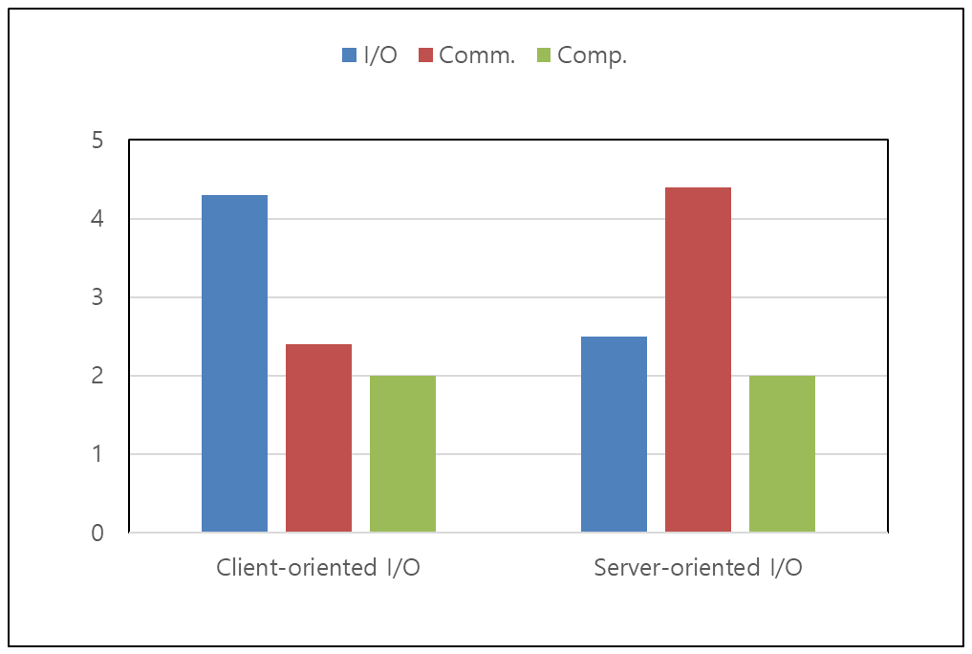
Term Project(7)
process 4개, inode?
Time (sec.)

Slide 9
Term Project(8)
추가사항
  각 I/O node에 분산되는 chunk 크기는 4KB (1K of integer)
  각 I/O node와 compute node에 분산된 data를 파일로 저장할 것
  Demo
    각각을 구현한 방법을 설명할 것
    각 compute node에 분산된 data를 od command로 dump 시킬 것
    실행
    각 I/O node에 분산된 data를 od command로 dump 시킬 것
    결과 graph및 결론
    팀 별 10분씩 발표하고 ppt 제출
    12/25(월)이 공휴일이므로 데모는 12/18(월)과 12/20(수)로 나누어서 수행함

